Slide 1
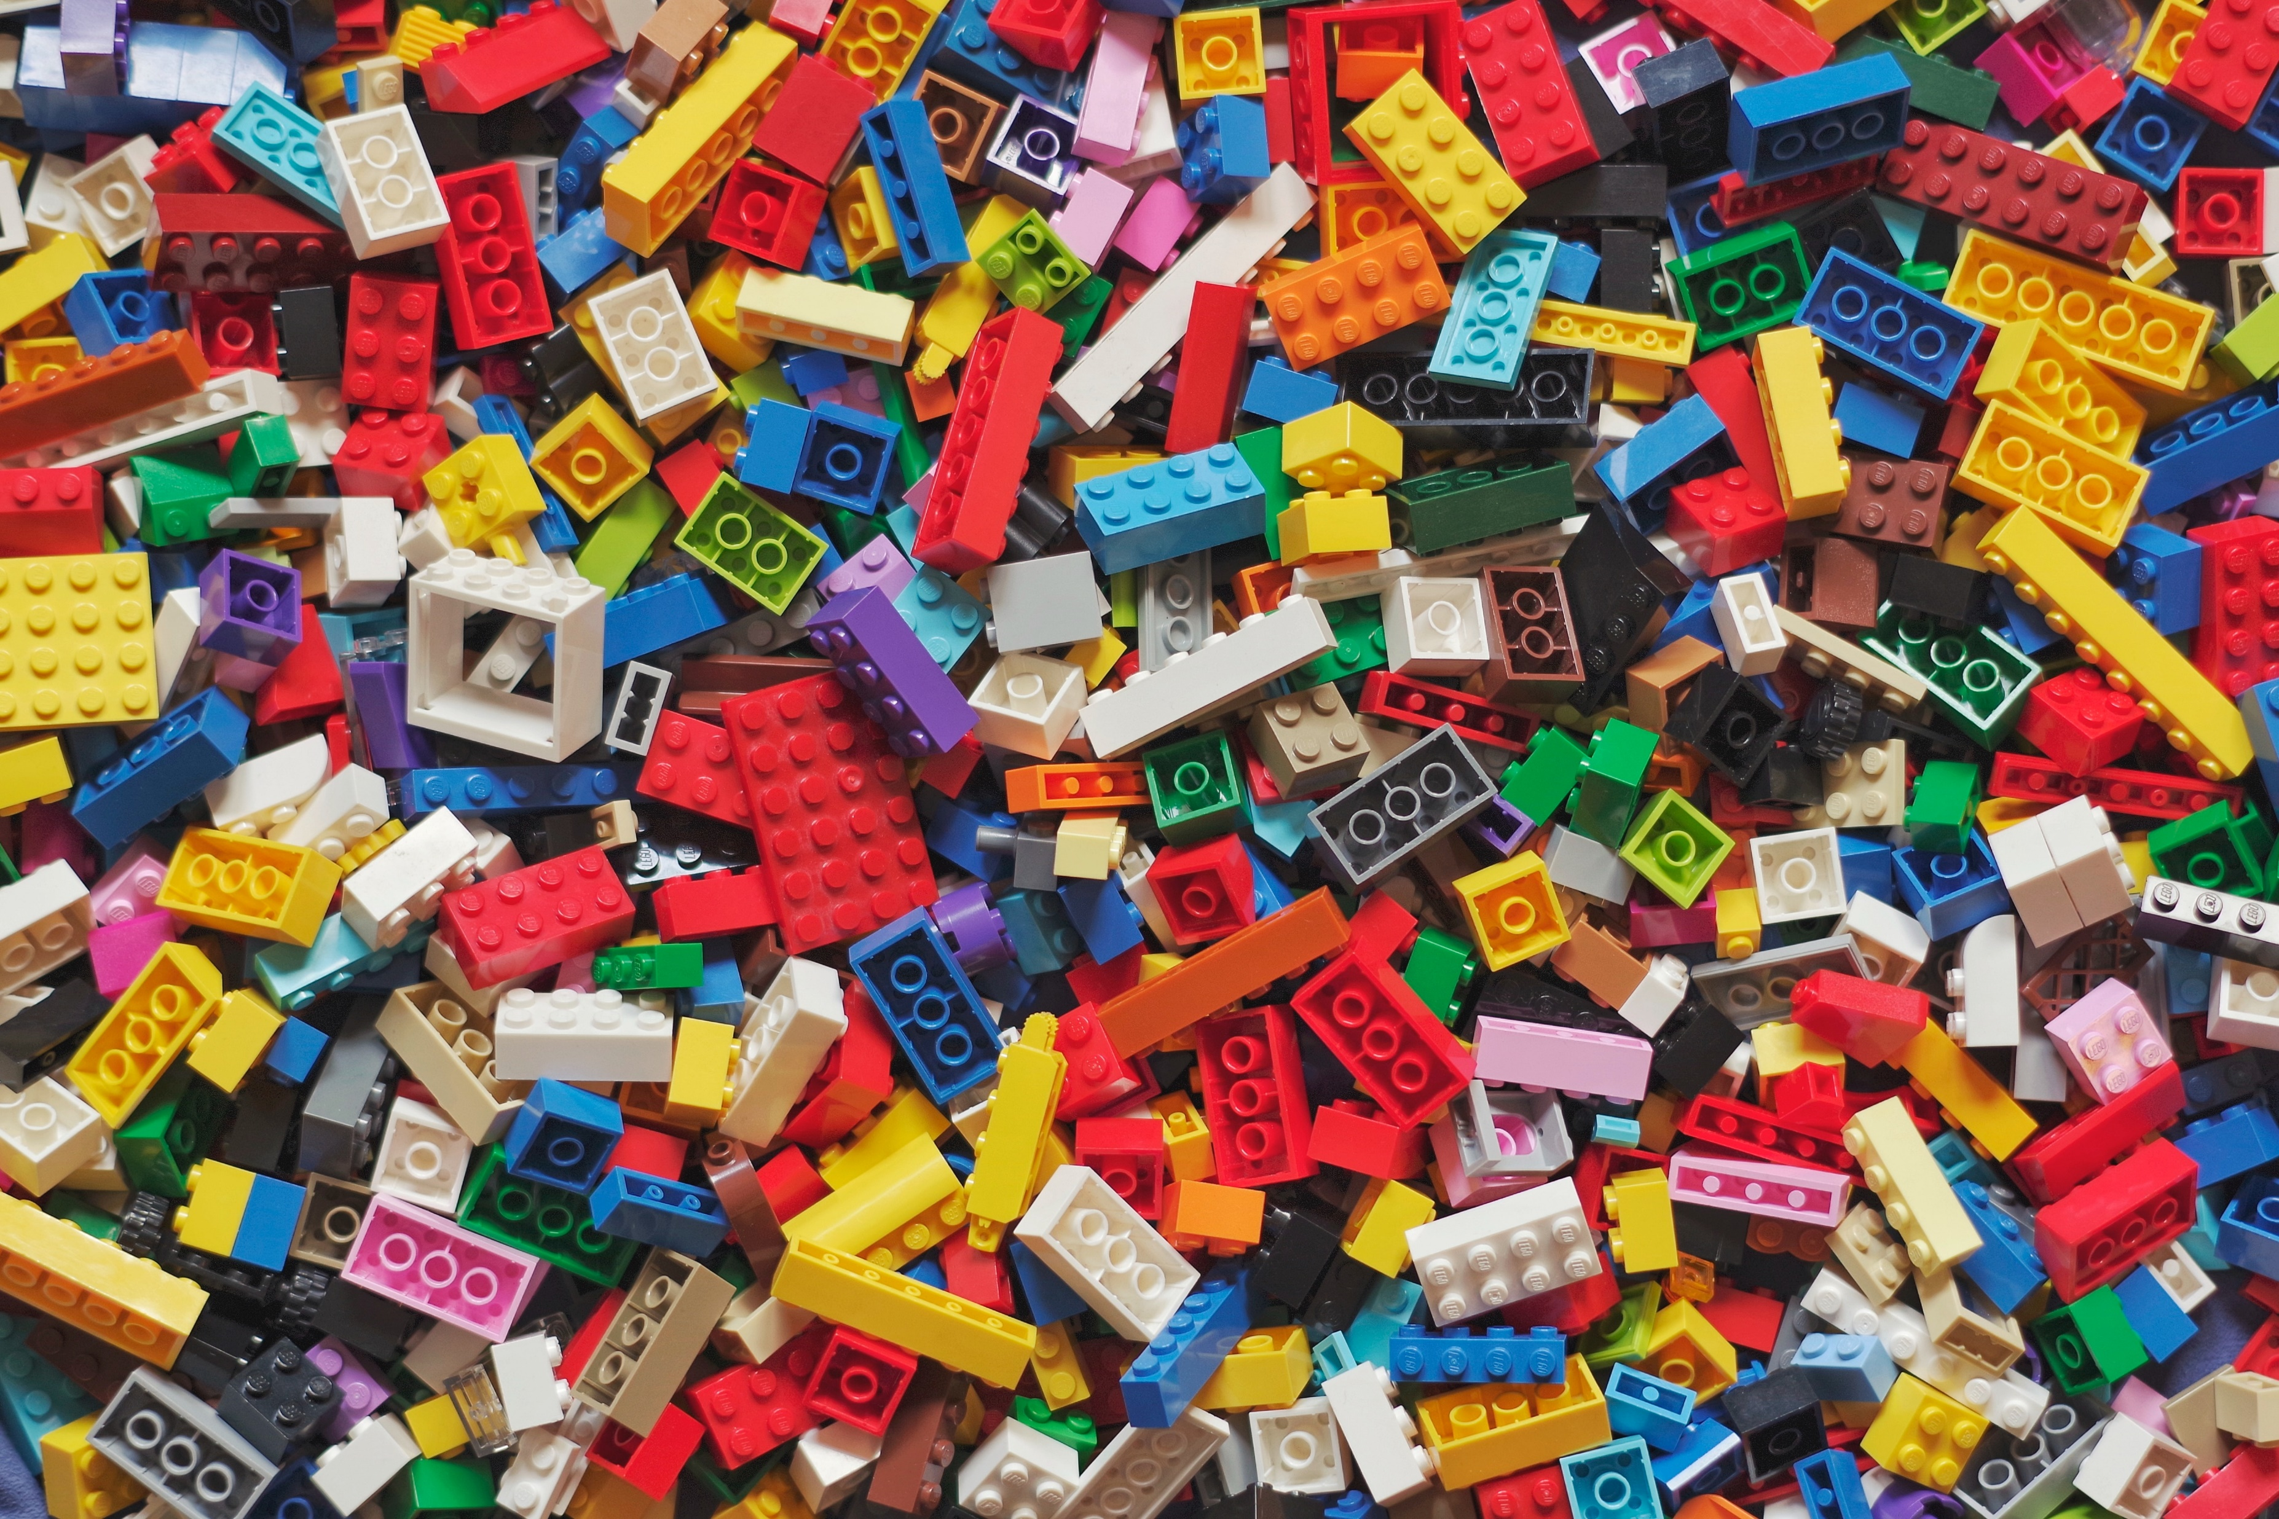

딥러닝 모델을 이용한 레고 매뉴얼 생성
2023.10.17
AImport
2018112007 이승현
2018112119 강동희
2018112558 김철희

Slide 2
Generating Manual
Generate Instruction
Convert
Ldraw File format
Save Ldraw FIle
Print Manual
Generate Instruction : Color extractor에서 추출한 픽셀 별 색상 값을 토대로 하단부터 블록의 색상과 크기, 위치를 결정하고 리스트로 구성
Convert Ldraw File format : 생성한 Instruction을 Ldraw File 형식에 맞게 변환
Save Ldraw File : Ldraw File 형식으로 변환한 Instruction을 파일로 저장
Print Manuel : 저장한 Ldraw 파일과 lpub3d를 이용해 PDF, PNG 등등의 파일 형식으로 매뉴얼 출력

Slide 3
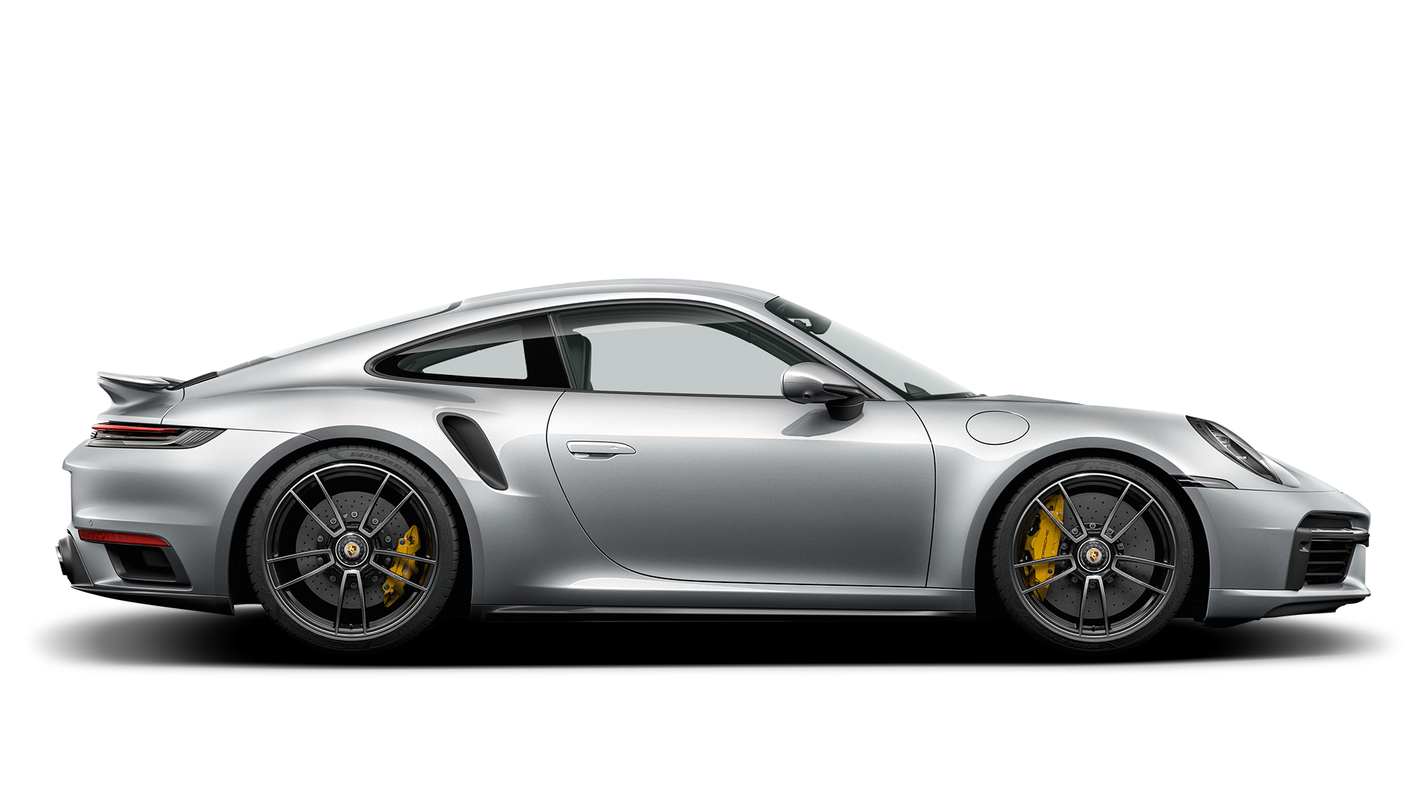
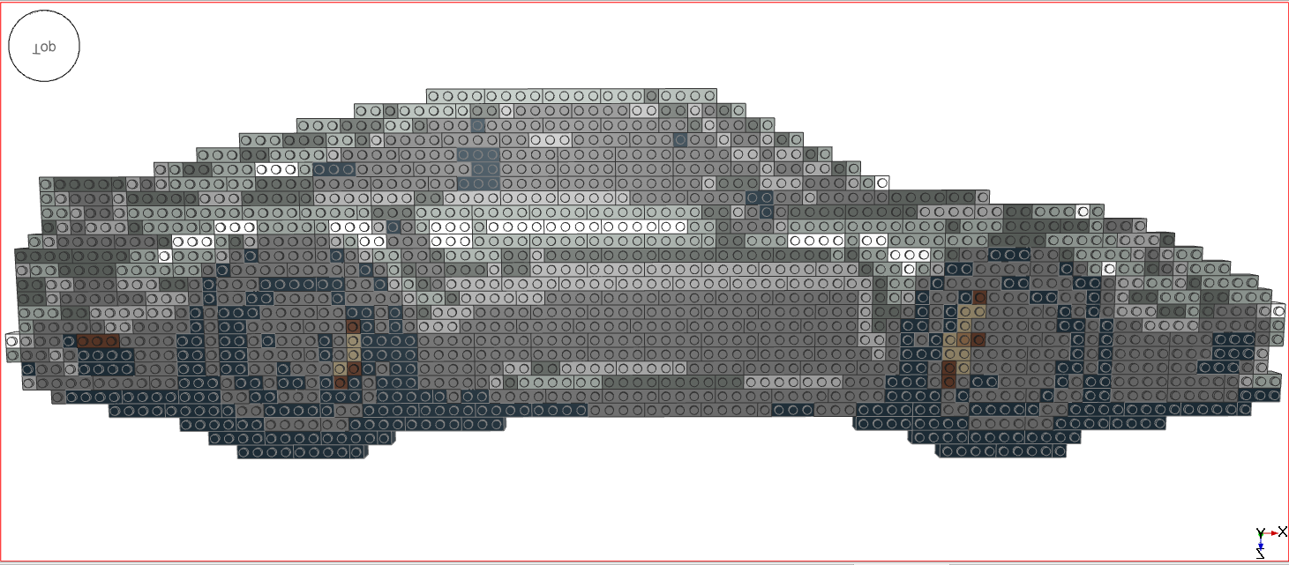
Result
▲ 포르쉐 911 이미지
▲ 포르쉐 911의 레고 조립
포르쉐 911 이미지로 레고 조립과 매뉴얼 출력 진행
차량의 색상은 은색이나, 색상 추출 단계에서 밝은 회색으로 추출되는 모습 확인 가능
차량의 색상 뿐만 아니라 음영까지 색상이 같이 추출됨

Slide 4
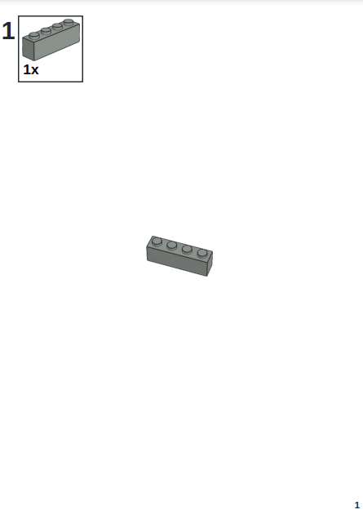
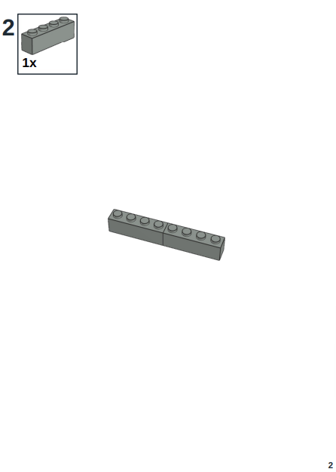
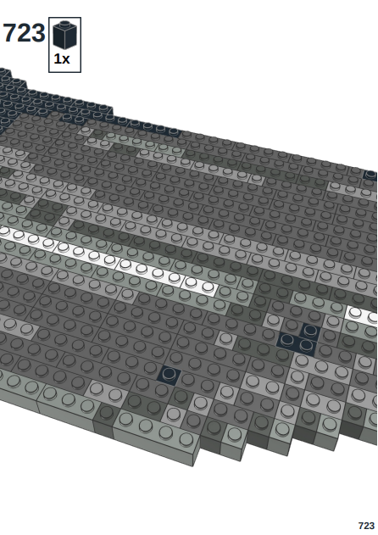
Result
· · ·
▲ 포르쉐 911의 레고 조립 설명서 출력
한 step 당 블록 하나를 조립하는 설명서 출력
객체의 크기가 커질수록 출력되는 페이지의 수 증가
페이지 내에 레고 조립품의 전체 모습이 다 담기지 못하는 현상 관측

Slide 5
개선 사항
▲ 인근 블록 간에 서로 체결되지 않은 모습
카메라 뷰가 가깝고, 상하가 뒤집혀 있는 모습▶
인근에 있는 블록과 체결될 수 있도록 블록의 종류 변경 필요
상하로 뒤집혀서 조립, 과도하게 많은 페이지 수 등의 문제로 조립 알고리즘 수정 필요
직접 조립해보면서 조립 과정의 검증 필요
매뉴얼 생성할 때 조립품의 카메라 뷰 조정 필요

